Slide 1





TRƯỜNG TIỂU HỌC ÁI MỘ A
NHIỆT LIỆT CHÀO MỪNG CÁC CON
ĐẾN VỚI TIẾT HỌC
MÔN: TiẾNG ViỆT – LỚP 1
Phân môn: Học vần
Bài 2: cà - cá

Slide 2

Khởi động

Slide 3

S
Bài 2: cà - cá

Slide 4

KHÁM PHÁ

Slide 5
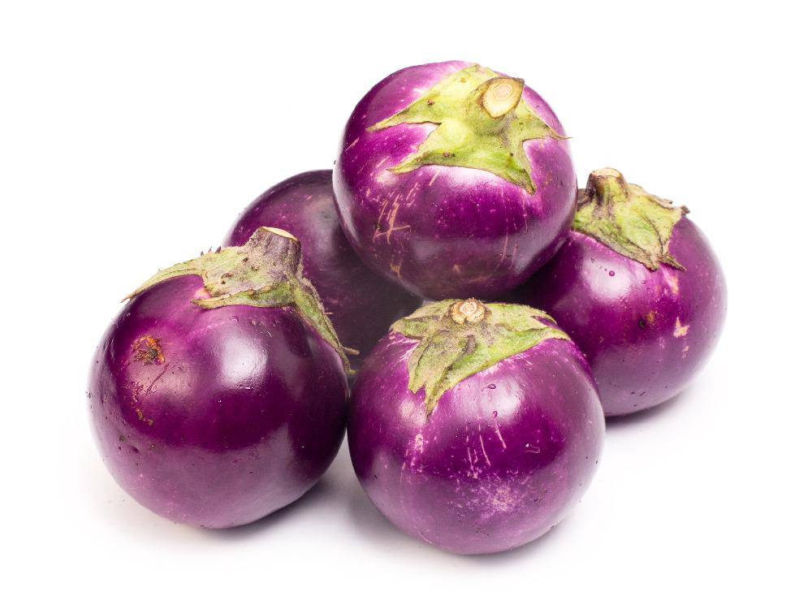
cà
c
à
ca
cờ - a - ca - huyền - cà

Slide 6
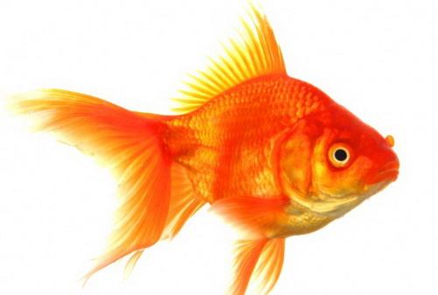
cá
c
á
ca
cờ - a - ca - sắc - cá

Slide 7

Đ
cà
cá

Slide 8



Slide 9



Luyện tập

Slide 10
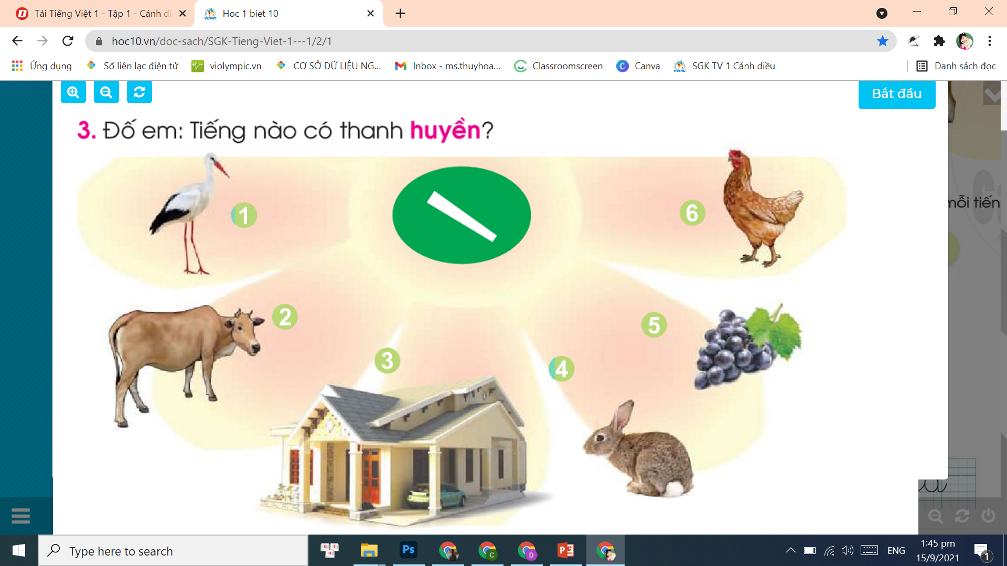
3. Tiếng nào có thanh huyền?
gà
cò
nho
bò
nhà
thỏ

Slide 11
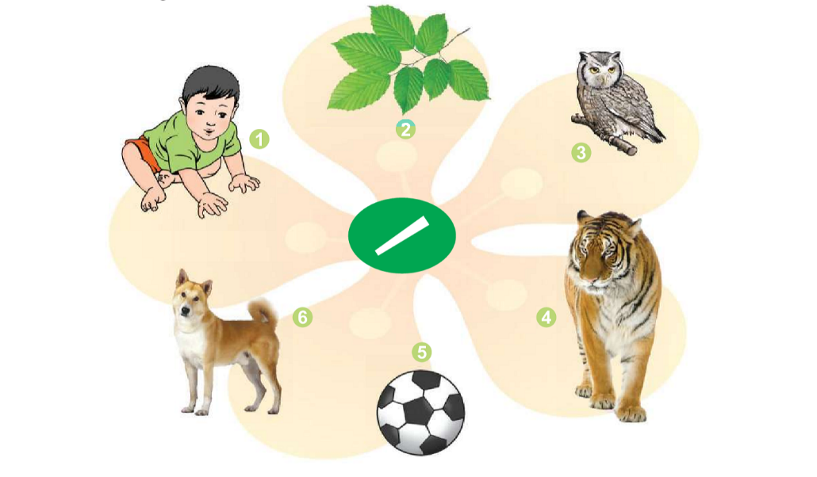
4. Tiếng nào có thanh sắc?
lá
bé
cú
chó
bóng
hổ

Slide 12

VẬN DỤNG

Slide 13
ca
ca

Slide 14

CỦNG CỐ
BÀI HỌC
Ai giỏi
Tiếng Việt ?

Slide 15



Câu 1: Thẻ màu nào có tiếng chứa thanh vừa học?
bi
bí

Slide 16
Câu 2: Thẻ màu nào có tiếng chứa thanh vừa học?
vồ
vẽ

Slide 17
Câu 3: Thẻ màu nào có tiếng chứa thanh vừa học?
mẹ
mẻ

Slide 18
Câu 4: Thẻ màu nào có tiếng chứa thanh vừa học?
bố
bà

Slide 19





Dặn dò

